Slide 1
Χημειοθεραπεία
Μιχαλησ λιοντοσ
Παθολογοσ ογκολογοσ

Slide 2
Εισαγωγή
Χημειοθεραπεία: είναι η θεραπεία με τη χρήση χημικών παραγόντων
Έννοια η οποία έχει επικρατήσει να χρησιμοποιείται για τη συστηματική θεραπεία του καρκίνου, για τη χρήση δηλαδή παραγόντων που σκοτώνουν επιλεκτικά τα καρκινικά κύτταρα

Slide 4
Δομή μαθήματος
Βασικές αρχές χημειοθεραπείας
Τύποι χημειοθεραπείας
Κατηγορίες χημειοθεραπευτικών φαρμάκων
Νεότερες συστηματικές θεραπείες στον καρκίνο

Slide 5
Βασικές αρχές χημειοθεραπείας
1. εκλεκτική καταστροφή καρκινικών κυττάρων
Τα χημειοθεραπευτικά στοχεύουν στην διακοπή του κυτταρικού πολλαπλασιασμού
Τα καρκινικά κύτταρα γενικά είναι ταχέως πολλαπλασιαζόμενα, άρα θα πρέπει να είναι και πιο ευαίσθητα στη χημειοθεραπεία
ΠΡΟΒΛΗΜΑΤΑ
Υπάρχουν και φυσιολογικά κύτταρα που είναι ταχέως αναπαραγόμενα
Μη εκλεκτική καταστροφή
Εμφάνιση ανεπιθύμητων ενεργειών
Υπάρχουν νεοπλάσματα που τα κύτταρά τους πολλαπλασιάζονται αργά
΄ Μη αποτελεσματική θεραπεία

Slide 6
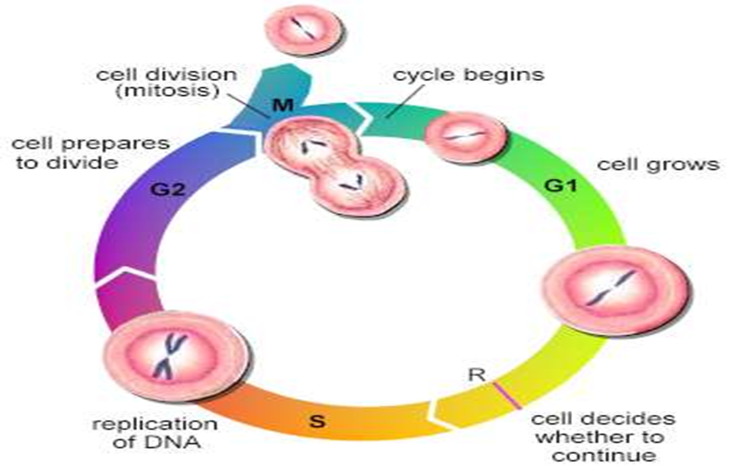

Slide 7
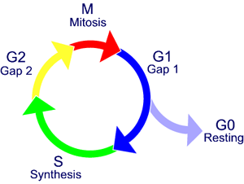
Τύποι χημειοθεραπευτικών φαρμάκων
Παράγοντες μη ειδικοί για τον κυτταρικό κύκλο: φάρμακα που είναι κυτταροτοξικά ανεξάρτητα εάν το κύτταρο βρίσκεται στον κυτταρικό κύκλο ή σε φάση G0.
Πρόκειται για παράγοντες που είναι αποτελεσματικοί και σε νεοπλάσματα που πολλαπλασιάζονται αργά
Η τοξικότητά τους είναι δοσοεξαρτώμενη
Χορηγούνται συνήθως bolus
Παράγοντες ειδικοί για τον κυτταρικό κύκλο: Φάρμακα που είναι τοξικά μόνο για κύτταρα που πολλαπλασιάζονται και δρούν είτε σε συγκεκριμένη φάση του κύκλου είτε όχι.
Η διάρκεια χορήγησης έχει σημασία για την αποτελεσματικότητα και την τοξικότητά τους όπως και η συχνότητα χορήγησης

Slide 8
Αρχές χημειοθεραπείας
Η δράση της χημειοθεραπείας στην καταστροφή των καρκινικών κυττάρων βασίζεται στην κινητική πρώτης τάξης:
Μια συγκεκριμένη δόση χημειοθεραπείας στη μονάδα του χρόνου σκοτώνει συγκεκριμένο ποσοστό κυττάρων,
Και όχι συγκεκριμένο αριθμό

Slide 9
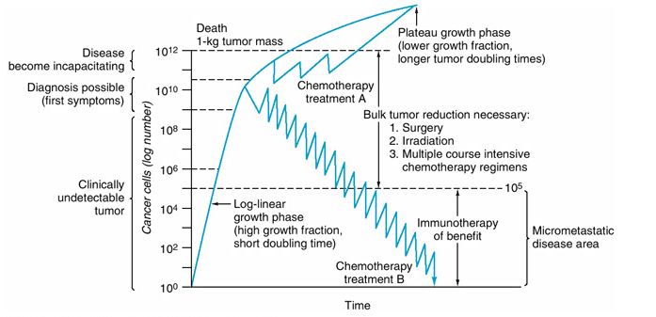
Κινητική ανάπτυξης των όγκων

Slide 10
Κινητική ανάπτυξης των όγκων
Τα χημειοθεραπευτικά είναι πιο δραστικά σε ταχέως αναπτυσσόμενους όγκους
Όσο μεγαλώνει ο όγκος ενός νεοπλάσματος, τόσο μειώνεται η κινητική ανάπτυξής του και αντίστοιχα μειώνεται η αποτελεσματικότητα της χημειοθεραπείας
Επομένως, η αποτελεσματικότητα των φαρμάκων είναι μειωμένη σε ασθενείς με πολύ προχωρημένη νόσο

Slide 11
Συνδυασμοί χημειοθεραπευτικών
Σκεπτικό: Αν έχω πάνω από έναν παράγοντες που είναι δραστικοί έναντι ενός νεοπλάσματος, ο συνδυασμός τους θα επιφέρει μεγαλύτερο (συνδυαστικό, αθροιστικό) αποτέλεσμα
Πιθανώς και μεγαλύτερες τοξικότητες όμως
Αρχές συνδυασμών:
Πρέπει να χρησιμοποιούνται φάρμακα με διαφορετικό μηχανισμό δράσης, εάν είναι δυνατό να έχουν συνεργική δράση
Πρέπει να χρησιμοποιούνται φάρμακα με διαφορετικές τοξικότητες
Πρέπει τα φάρμακα να χρησιμοποιούνται στις μέγιστες ανεκτές δόσεις τους
Φάρμακα που δεν είναι ειδικά του κύκλου ή της φάσης του κύκλου να συνδυάζονται με φάρμακα ειδικά του κύκλου για να συγχρονίζουν τα κύτταρα σε συγκεκριμένη φάση του κύκλου και να αυξάνεται η αποτελεσματικότητα των ειδικών του κύκλου φαρμάκων

Slide 12
The microenvironment
The tumour microenvironment has a major role in influencing the outcome of the malignancy.
Cells from the tumor microenvironemnt can be widely classified into three main groups:
cells of haematopoietic origin,
cells of mesenchymal origin and
non-cellular components.
(Pattabiraman Nature Rev Drug Discov 2014)

Slide 13
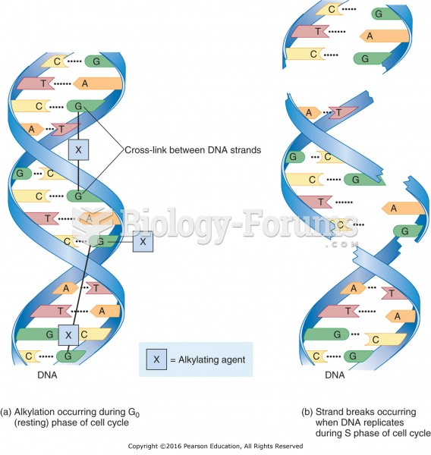
Κατηγορίες χημειοθεραπευτικών φαρμάκων
Α. Αλκυλιούντες παράγοντες
Φάρμακα που μεταφέρουν αλκυλομάδες στις βάσεις του DNA με συνέπεια τη δημιουργία μονοκλωνικών και δικλωνικών θραύσεων του DNA και τελικά την απόπτωση του κυττάρου από αδυναμία επιδιόρθωσής τους
Προκαλούν μεταλλαξιογένεση από την προσπάθεια των μηχανισμών επιδιόρθωσης του κυττάρου να διορθώσει τις βλάβες

Slide 14
Κατηγορίες χημειοθεραπευτικών φαρμάκων
Α. Αλκυλιούντες παράγοντες
Παραδείγματα φαρμάκων:
- Πλατινούχα (σισπλατίνη και ανάλογα αυτής)
- Νιτροζουρίες (καρμουστίνη, λομουστίνη)
- Κυκλοφωσφαμίδη, Ιφωσφαμίδη
Ανεπιθύμητες ενέργειες
- νεφροτοξικότητα, νευροτοξικότητα,
- Αιματολογική τοξικότητα, πνευμονίτιδα
- αιμορραγική κυστίτιδα

Slide 15
Κατηγορίες χημειοθεραπευτικών φαρμάκων
Β. Δηλητήρια της μιτωτικής ατράκτου
Φάρμακα που συνδέονται με τα μόρια τουμπουλίνης σταματώντας τον πολυμερισμό ή αποπολυμερισμό τους διακόπτωντας τη δημιουργία της μιτωτικής ατράκτου και τη διαδικασία της μίτωσης

Slide 16
Κατηγορίες χημειοθεραπευτικών φαρμάκων
Β. Δηλητήρια των μικροσωληνίσκων
Παραδείγματα φαρμάκων:
- Αλκαλοειδή της Vinca (βινκριστίνη, βινμπλαστίνη)
- Ταξάνες (πακλιταξέλη, δοσιταξέλη κα)
- Επιθιλόνες
Ανεπιθύμητες ενέργειες
- Γαστρεντερικές διαταραχές
- Μυελοτοξικότητα
- Νευροτοξικότητα

Slide 17
Κατηγορίες χημειοθεραπευτικών φαρμάκων
Γ. Αναστολείς τοποϊσομερασών
Φάρμακα που συνδέονται με την τοποϊσομεράση Ι ή ΙΙ και προκαλούν μη επιδιορθώσιμες μονοκλωνικές ή δικλωνικές θραύσεις του DNA

Slide 18
Κατηγορίες χημειοθεραπευτικών φαρμάκων
Γ. Αναστολείς τοποϊσομερασών
Παραδείγματα φαρμάκων:
- Επιδοφολυτοξίνες (ετοποσίδης) αναστολείς τοποϊσομεράσης ΙΙ
- Καμπτοθεκίνες (τοποτεκάνη, ιρινοτεκάνη) αναστολείς τοποϊσομεράσης Ι
Ανεπιθύμητες ενέργειες
- Γαστρεντερικές διαταραχές
- Μυελοτοξικότητα

Slide 19
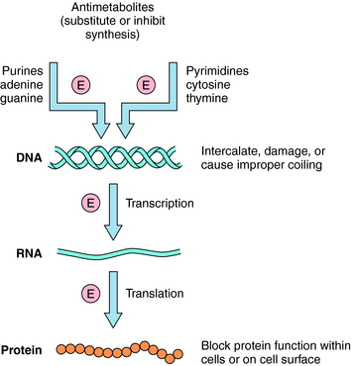
Κατηγορίες χημειοθεραπευτικών φαρμάκων
Δ. Αντιμεταβολίτες
Φάρμακα που τα ίδια ή οι μεταβολίτες τους είναι ανάλογα πουρινών ή πυριμιδινών και εισάγονται στο DNA ή το RNA με συνέπεια τη δημιουργία μη λειτουργικών μορίων
Οι αντιμεταβολίτες μπορεί επίσης να δρουν μέσω της αναστολής συγκεκριμένων ενζύμων που εμπλέκονται στη σύνθεση των νουκλεοτιδίων πχ διϋδροφυλλική αναγωγάση

Slide 20
Κατηγορίες χημειοθεραπευτικών φαρμάκων
Δ. Αντιμεταβολίτες
Παραδείγματα φαρμάκων:
- Ανάλογα πουρινών (6-θειογουανίνη, 6-μερκαπτοπουρίνη)
- Ανάλογα πυριμιδινών (5-φθοριοουρακίλη, 5-αζακυτιδίνη)
- Αναστολείς διϋδροφυλλικής αναγωγάσης (μεθοτρεξάτη)
Ανεπιθύμητες ενέργειες
- γαστρεντερική τοξικότητα
- μυελοτοξικότητα
- ηπατοτοξικότητα

Slide 21
Κατηγορίες χημειοθεραπευτικών φαρμάκων
E. Αντιβιοτικά
Φάρμακα με πολλαπλούς μηχανισμούς δράσης:
- συνδέονται στο DNA και το RNA εμποδίζοντας την αντιγραφή,μεταγραφή
- αναστέλλουν την δράση της τοποϊσομεράσης ΙΙ
- επάγουν τον σχηματισμό ελεύθερων ριζών
- επηρεάζουν την λειτουργία των μεμβρανών

Slide 22
Κατηγορίες χημειοθεραπευτικών φαρμάκων
Ε. Αντιβιοτικά
Παραδείγματα φαρμάκων:
- Ανθρακυκλίνες (δοξορουβικίνη, επιρουβικίνη κα)
- Μπλεομυκίνη
Ανεπιθύμητες ενέργειες
- Μυελοτοξικότητα
- Καρδιοτοξικότητα
- Γαστρεντερική τοξικότητα

Slide 23
Δράση χημειοθεραπευτικών ανά φάση του κύκλου

Slide 24
Μηχανισμοί αντίστασης στη χημειοθεραπεία

Slide 25
Νεότερες συστηματικά χορηγούμενες θεραπείες
- Στοχεύουσες θεραπείες: αντισώματα ή μικρομοριακοί αναστολείς που παρεμβάλλονται στη λειτουργία συγκεκριμένων κυτταρικών πρωτεϊνών
- Ανοσοθεραπεία: αντισώματα, εμβόλια, ex vivo ενεργοποιημένα κυτταροτοξικά λεμφοκύτταρα, ογκολυτικοί ιοί. Το ενεργοποιημένο ανοσοποιητικό σύστημα στρέφεται έναντι των καρκινικών κυττάρων

Slide 26
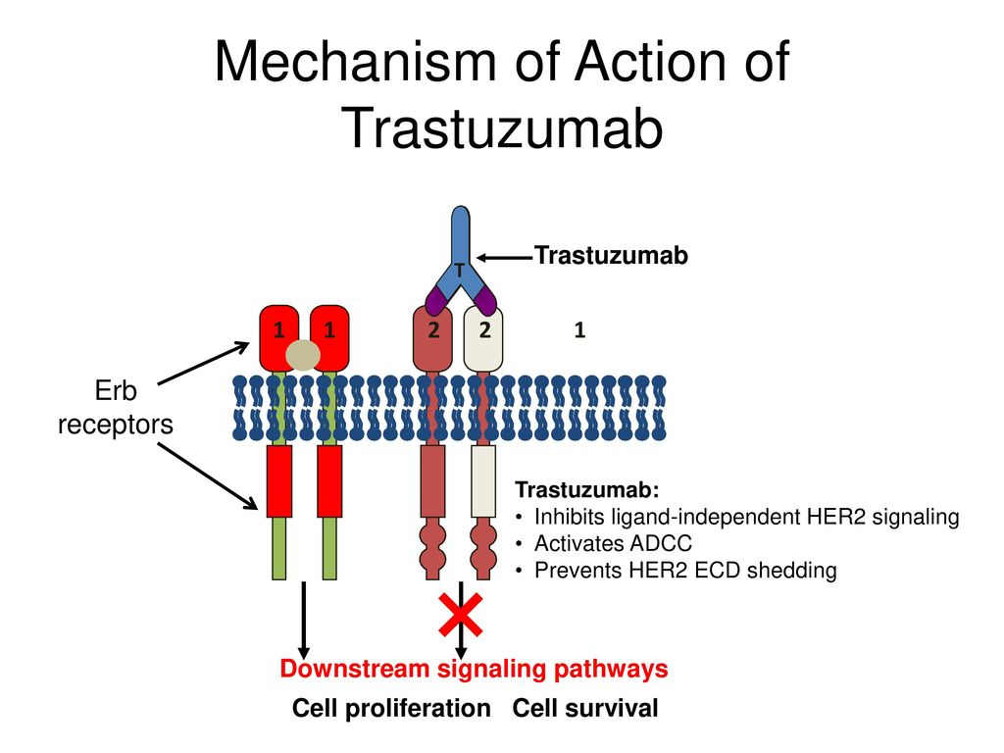
Στοχεύουσες θεραπείες
Α. Αντισώματα, πχ αντι-HER2

Slide 27
Στοχεύουσες θεραπείες
Β. Μικρομοριακοί αναστολείς
(Butterworth, Med Chem Commun 2017)

Slide 28
Σύγχρονη ανοσοθεραπεία
(Pardoll M et al. Nat Rev Cancer 2012)

Slide 29
CTLA4 inhibition elicits rapid immunological responses
Leach et al Science 1996

Slide 30
Κυτταρική ανοσοθεραπεία
Εξωγενής ενεργοποίηση Τα λεμφοκυττάρων σε αντιγόνα του όγκου
Διαμόλυνση Τα λεμφοκυττάρων με υποδοχείς TCR έναντι αντιγόνων του όγκου
Εμπλουτισμός Τ λεμφοκυττάρων από περιοχές του όγκου

